Slide 1
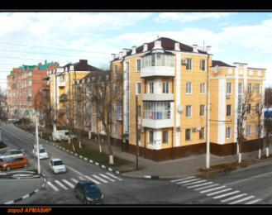
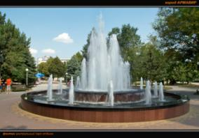
Армавир - Моя Мечта!
Работу выполнял
ученик 5 «В» класса МАОУ-СОШ № 11 Левин Андрей

Slide 2
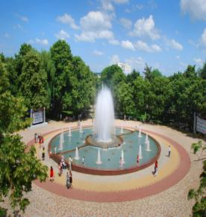
Армавир, Армавир…
Дорогой мой Армавир
Для меня ты чудо мир
Ты цветёшь весной чудесно
Всё время выглядишь прелестно
И тебе сказать спешу:
«Я тебя очень люблю»
Ты будто рай,
Но город ты,
Который полон красоты.
В тебе любовь кипит всегда
Тебе все вечные друзья.
Ах Армавир ЛЮБОВЬ моя,
Тебя запомню навсегда!!!

Slide 3
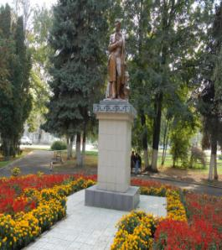
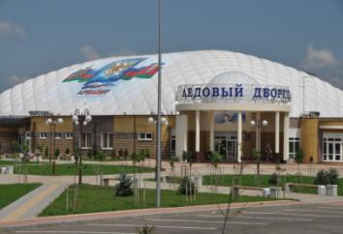
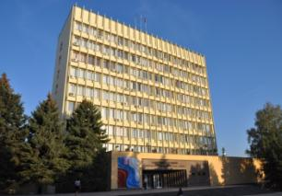
Достопримечательности:
Памятник Пушкина
Улица Комсомольская
Ледовый дворец
Здание администрации

Slide 4
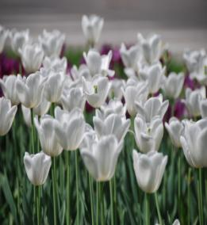
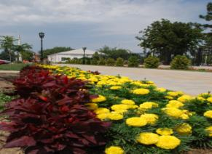
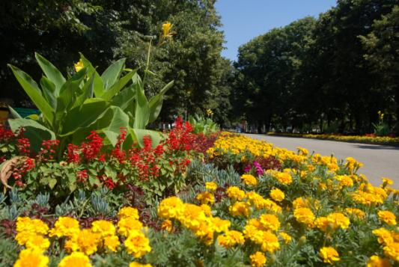
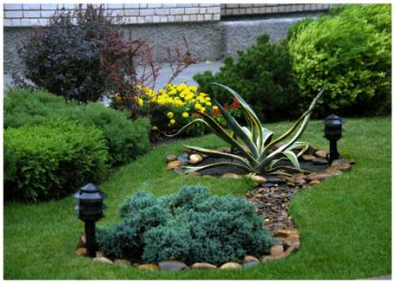
Как город мой хорош весною!!!

Slide 5
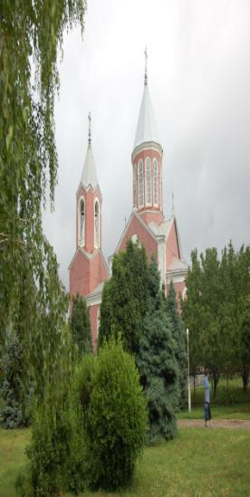
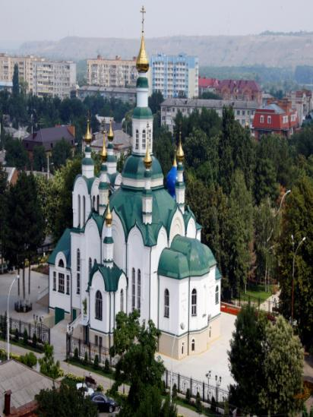
Православный Армавир

Slide 6
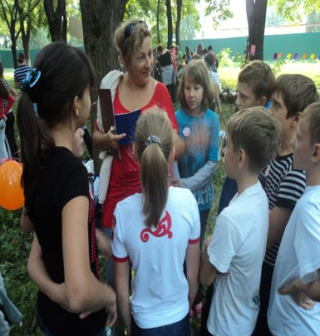
Ребята любят посещать Армавирское водохранилище и проводить там мероприятия

Slide 7
Любви, удачи и красоты
Маленький РАЙ Армавир вас ждёт!!! ☺ ☺

